Slide 1
Государственное автономное учреждение Владимирской области
«Центр психолого-педагогической, медицинской и социальной помощи»
Кольчугинский филиал
УПРАЖНЕНИЯ НА БАЛАНСИРОВОЧНЫХ ДОСКАХ
КАК ЭФФЕКТИВНАЯ ФОРМА
РАЗВИТИЯ ПОЗНАВАТЕЛЬНЫХ ПРОЦЕССОВ
У ДЕТЕЙ С ОВЗ
Алексеева Светлана Николаевна,
учитель-дефектолог первой квалификационной категории
г. Кольчугино, 2024 г

Slide 2
Программа мозжечкового стимулирования улучшает:
уровень концентрации внимания;
все виды памяти;
развитие речи (как устной, так и письменной), а также навыки чтения;
математические и логические способности;
анализ и синтез информации;
способность к планированию;
работу эмоционально-волевой сферы.

Slide 3
Технология опыта
Цель работы – изучение теоретических и практических аспектов использования метода мозжечковой стимуляции в коррекционной работе с детьми.
Для достижения поставленной цели были обозначены задачи:
Изучить теоретические подходы применения метода мозжечковой стимуляции в специальном образовании;
Изучить возможности метода мозжечковой стимуляции для коррекции познавательных процессов у детей;
Разработать и апробировать программу по коррекции познавательных процессов у детей с ОВЗ с использованием элементов метода мозжечковой стимуляции.

Slide 4
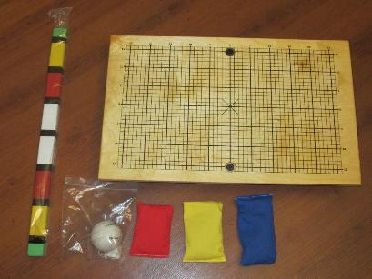
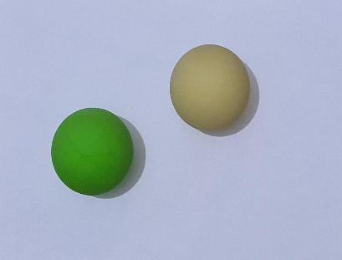
Оборудование для занятий
Мячи для занятий

Slide 5
МОЗЖЕЧКОВОЕ СТИМУЛИРОВАНИЕ ПОКАЗАНО ПРИ СЛЕДУЮЩИХ СОСТОЯНИЯХ:
ЗРР разной степени тяжести
Проблема дисграфии или дислексии
ЗПР и ЗПРР
Синдром дефицита внимания и гиперактивности
Аутизм и другие состояния аутистического спектра
Алалия
Логоневроз (заикание)
Отставания в развитии моторики и координации
Несовершенство работы вестибулярного аппарата
Поведенческие нарушения
Несобранность, повышенная отвлекаемость
Нарушения осанки
Проблемы с обучаемостью
Последствия минимальной мозговой дисфункции

Slide 6
РЕКОМЕНДАЦИИ ПО ВЫПОЛНЕНИЮ УПРАЖНЕНИЙ:
Первый комплекс является основой, пока ребёнок не освоит упражнения, к следующему комплексу переходить нецелесообразно;
Каждый комплекс рассчитан на 1 месяц, занятия проводятся 2-3 раза в неделю, по 5-10 минут;
Занятия проводятся индивидуально;
Каждое упражнение выполняется до 10 раз, или 1-2 минуты;
На одном занятии используется не более 3-4 упражнений, по порядку;
Для детей 4-5 лет обязательно сопровождать речевую инструкцию показом «Сделай вот так!»
Для детей старшего дошкольного возраста в дальнейшем демонстрируется частичный показ и сопровождается только речевой инструкцией.

Slide 7
Упражнения на развитие эквилибристической реакции:
Залезть и слезть с доски: а) спереди; в) сзади; с) с обеих сторон.
Можно использовать ОРТО пазлы, например, пройти по дорожке до доски, залезть на доску, выполнить упражнение, сойти и вернуться по массажной дорожке до необходимого места.
Ребенок в положении сидя «по-турецки». Раскачивая доску попросить ребенка удержать равновесие.
Ребенок в положении сидя на доске. Упражнения для рук – имитация плавания. Можно двумя руками поочередно.
Вращательные движения руками, двумя сразу и по очереди.

Slide 8
Комплекс игр и упражнений,
направленных на формирование
межполушарных взаимодействий
на балансировочной доске.
«Молоток – утюг»
«Жонглер» (2 уровня сложности)
«Палочка - поймалочка»
«Вертолет» (2 уровня сложности).
«Ухо - нос» (2 уровня сложности)
«Молоток – утюг»
Стоя на балансировочной доске, ребенок правой рукой совершает горизонтальное движение («помогая маме гладить утюгом»), а левой рукой (одновременно) вертикальное движение («помогая папе забивать молотком гвозди»). Затем руки меняются: левая «гладит», правая «забивает».

Slide 9
Комплекс игр и упражнений,
направленных на формирование координации и равновесия
«Весы»
«Черепаха»
«Кораблик».
«Самолет»
«Лягушка»
«Черепаха»
Ребенку следует сесть на балансир, ухватиться руками за края или держатели и начать его раскачивать. Затем вращательными движениями таза повернуться по окружности.

Slide 10
Результативность опыта

Slide 11
СПАСИБО
ЗА
ВНИМАНИЕ!

